Slide 1
Siatkówka moją pasją
Projekt edukacyjny realizowany w roku szkolnym 2015/2016 przez:
Serenę Jumeryani
Justynę Moczarską
Weronikę Skwirę

Slide 2
PLAN DZIAŁAŃ
Uczniowie realizujący projekt:
Opracowali regulamin rozgrywek w formie papierowej i elektronicznej
Opracowali harmonogram rozgrywek
Zamieścili harmonogram oraz regulamin rozgrywek na stronie internetowej szkoły oraz w gablocie.
Ustalili składy drużyn i dokonali losowania kolejności rozgrywek.
Przeprowadzili odprawę kapitanów drużyn dotyczącą informacji o regulaminie i terminarzu rozgrywek.
Wykonywali zdjęcia z przebiegu turnieju.
Zamieścili składy drużyn na stronie internetowej szkoły
Na bieżąco umieszczali informacje o przebiegu rozgrywek na stronie internetowej szkoły oraz w gablocie na korytarzu szkolnym
Monitorowali zmiany /terminów, składów drużyn/ na stronie internetowej i w gablocie
Wykonali plakaty promujące Mistrzostwa.
Pomagali sędziom w organizacji i przebiegu rozgrywek.
Zorganizowali uroczystośc wręczenia nagród i ogłoszenia wyników Mistrzostw

Slide 3
Regulamin Mistrzostw Szkoły w Piłce Siatkowej Dziewcząt
klas drugich i trzecich
Drużyna rozgrywająca mecz składa się z 6 zawodników, w wyjątkowych sytuacjach drużyna może składać się z 5 zawodników. W przypadku mniejszej liczby zawodniczek niż ilość uczennic w klasie istnieje możliwość transferu zawodniczki z innej klasy o ile nie bierze ona udziału w zawodach.
Mecz rozgrywany jest do dwóch wygranych setów.
Dwa pierwsze sety rozgrywane są do 25 punktów z uwzględnieniem dwu punktowej przewagi.
Tie-break rozgrywany jest do 15 punktów z uwzględnieniem dwu punktowej przewagi.
Wcześniejsze zgłoszenie nieobecności drużyny opiekunom turnieju w uzasadnionych przypadkach skutkuje przełożeniem meczu na inny termin.
Nieuzasadniona nieobecność drużyny jest traktowana jako walkower.
Mecz rozgrywany jest na boisku długości 9m.
Dopuszczalna jest zagrywka z odległości 6m.
Wszystkie mecze rozgrywane będą w sali gimnastycznej Gimnazjum nr 2.
Zawodników obowiązuje strój sportowy.
Terminarz meczów oraz wyniki zamieszczane będą w gablocie na dolnym korytarzu oraz stronie internetowej szkoły.

Slide 4
Klasa II B
Skwira Weronika – kapitn
Moczarska Justyna
Jumeryani Serena
Olechno Aleksandra
Pawlak Aleksandra
Maląg Milena
Krzak Karolina
Mańk Natalia
Rawska Natalia

Slide 5
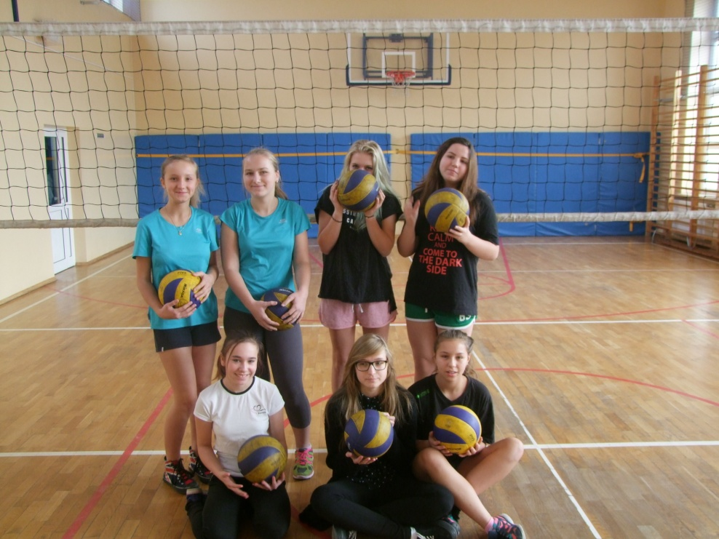
Klasa II C
Studzińska Wiktoria - kapitan
Mroczek Magda
Mościcka Klaudia
Laskowska Natalia
Angelika Chacińska
Bielecka Patrycja
Rubaszka Julia

Slide 6
Klasa II D
Bok Zofia – kapitan
Szymanowska Aleksandra
Wojciechowska Karolina
Mierzwińska Kinga
Matuszczyk Sabina
Szuba Bogna
Mąka Aleksandra
Świętochowska Karolina

Slide 7
Klasa III BD
Piechocka Karolina – kapitan
Wiśniewska Ewa
Madej-Sierska Monika
Wąsowska Wiktoria
Korytko Ilona
Kucharska Katarzyna
Gładysz Karolina
Siatka Angelika
Linek Wiktoria

Slide 8
Klasa III C
Kościołowska Klaudia – kapitan
Zalewska Agnieszka
Wielądek Klaudia
Marynowska Julia
Majchrzyk Magdalena
Wielądek Maria
Kotara Katarzyna
Ołtarzewska Weronika

Slide 9
Wyniki Mistrzostw Szkoły
I miejsce klasa 3C
II miejsce klasa 3 BD
III miejsce klasa 2 D
IV miejsce klasa 2 B
V miejsce klasa 2 C

Slide 10
Dziękujemy ☺

